Slide 1

JVM内存模型分享
__________
肖大帅
20200723

Slide 2
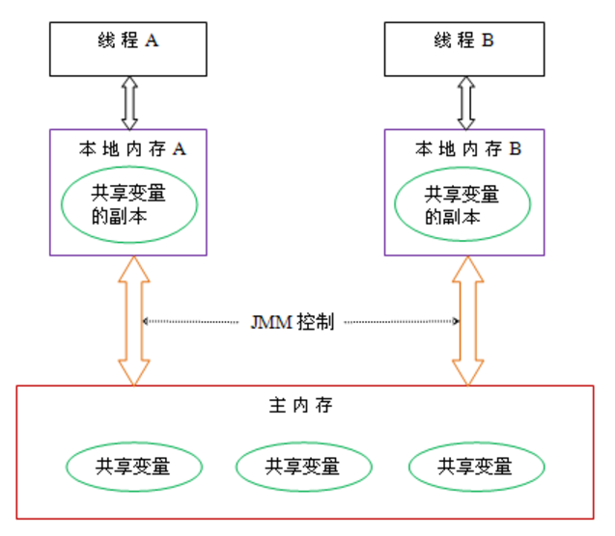

JVM内存模型和JMM内存模型
JVM：
java虚拟机
指的是内存条空间
JMM：
JMM定义了线程和主内存之间的抽象关系，这是一个抽象概念
主要指CPU的高速缓存区

Slide 3
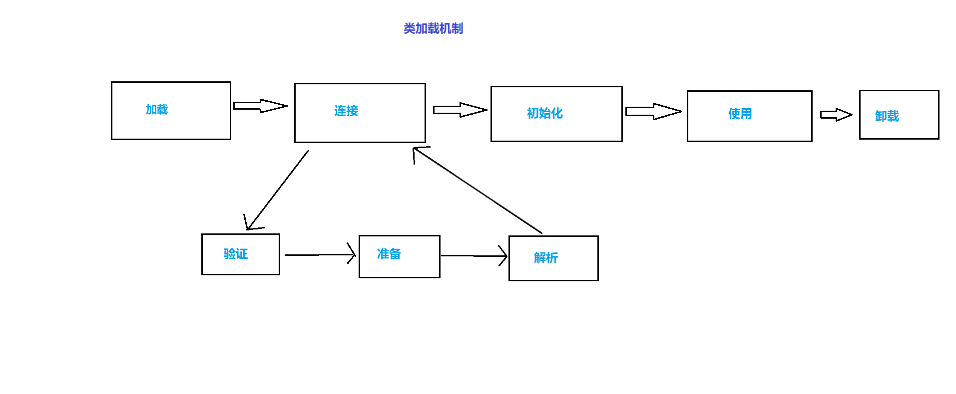
类加载过程：虚拟机把描述类的数据从Class文件加载到内存，并对数据进行校验、转换解析和初始化，最终形成可被虚拟机直接使用的Java类型的过程

Slide 4

加载
重点：将.Java文件读到虚拟机中，变成class文件
首先是加载过程（Loading），它是 Java 将字节码数据从不同的数据源读取到 JVM 中，并映射为 JVM 认可的数据结构（Class 对象），这里的数据源可能是各种各样的形态，比如 jar 文件，class 文件，甚至是网络数据源等；如果输入数据不是 ClassFile 的结构，则会抛出 ClassFormatError。加载阶段是用户参与的阶段，我们可以自定义类加载器，去实现自己的类加载过程。

Slide 5
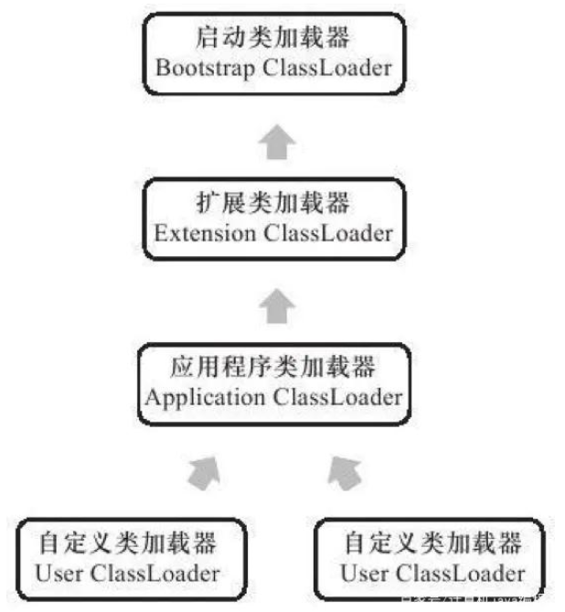
类加载器：双亲委托机制
C++编写，主要加载java_home中的lib目录
加载java_HOme中lib\ext
默认的类加载器，加载用户路径上指定的用户

Slide 6
连接
A
验证（Verification），这是虚拟机安全的重要保障，JVM 需要核验字节信息是符合 Java 虚拟机规范的，否则就被认为是 VerifyError，这样就防止了恶意信息或者不合规信息危害 JVM 的运行，验证阶段有可能触发更多 class 的加载。
B
准备（Pereparation），创建类或者接口中的静态变量，并初始化静态变量的初始值。但这里的“初始化”和下面的显示初始化阶段是有区别的，侧重点在于分配所需要的内存空间，不会去执行更进一步的 JVM 指令。
C
解析（Resolution），在这一步会将常量池中的符号引用（symbolic reference）替换为直接引用。在 Java 虚拟机规范中，详细介绍了类，接口，方法和字段等各方面的解析。

Slide 7



LOGO
初始化
这一步真正去执行类初始化的代码逻辑，包括静态字段赋值的动作，以及执行类定义中的静态初始化块内的逻辑，编译器在编译阶段就会把这部分逻辑整理好，父类型的初始化逻辑优先于当前类型的逻辑。

Slide 8


小结：代码执行流程
1. 父类静态变量
2. 父类静态代码块
3. 子类静态变量
4. 子类静态代码块
5. 父类非静态变量
6. 父类非静态代码块
7. 父类构造器
8. 子类非静态变量
9. 子类非静态代码块
10.子类构造器

Slide 9

类加载到内存中了，它是如何存储在Java内存中的？

Slide 10
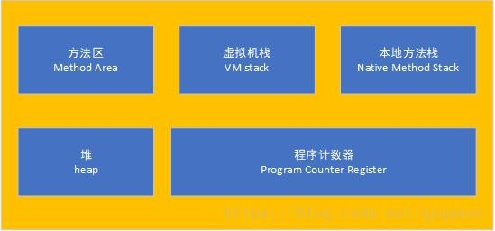
LOGO
Jvm内存模型
线程共享：堆，方法区
线程独占：虚拟机栈，本地方法栈，程序计数器

Slide 11
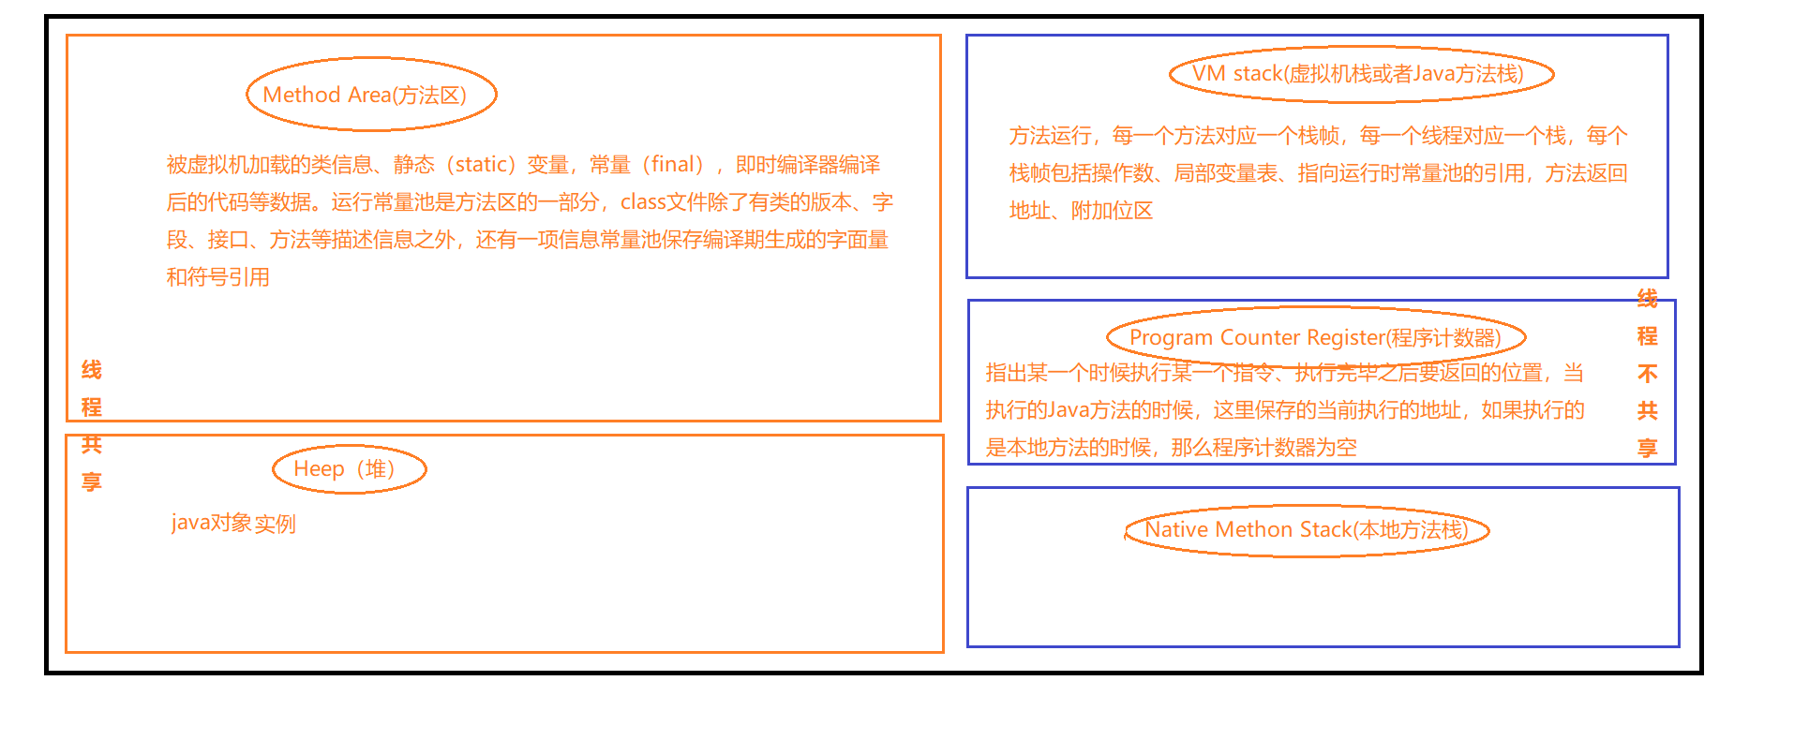
Jvm内存模型

Slide 12
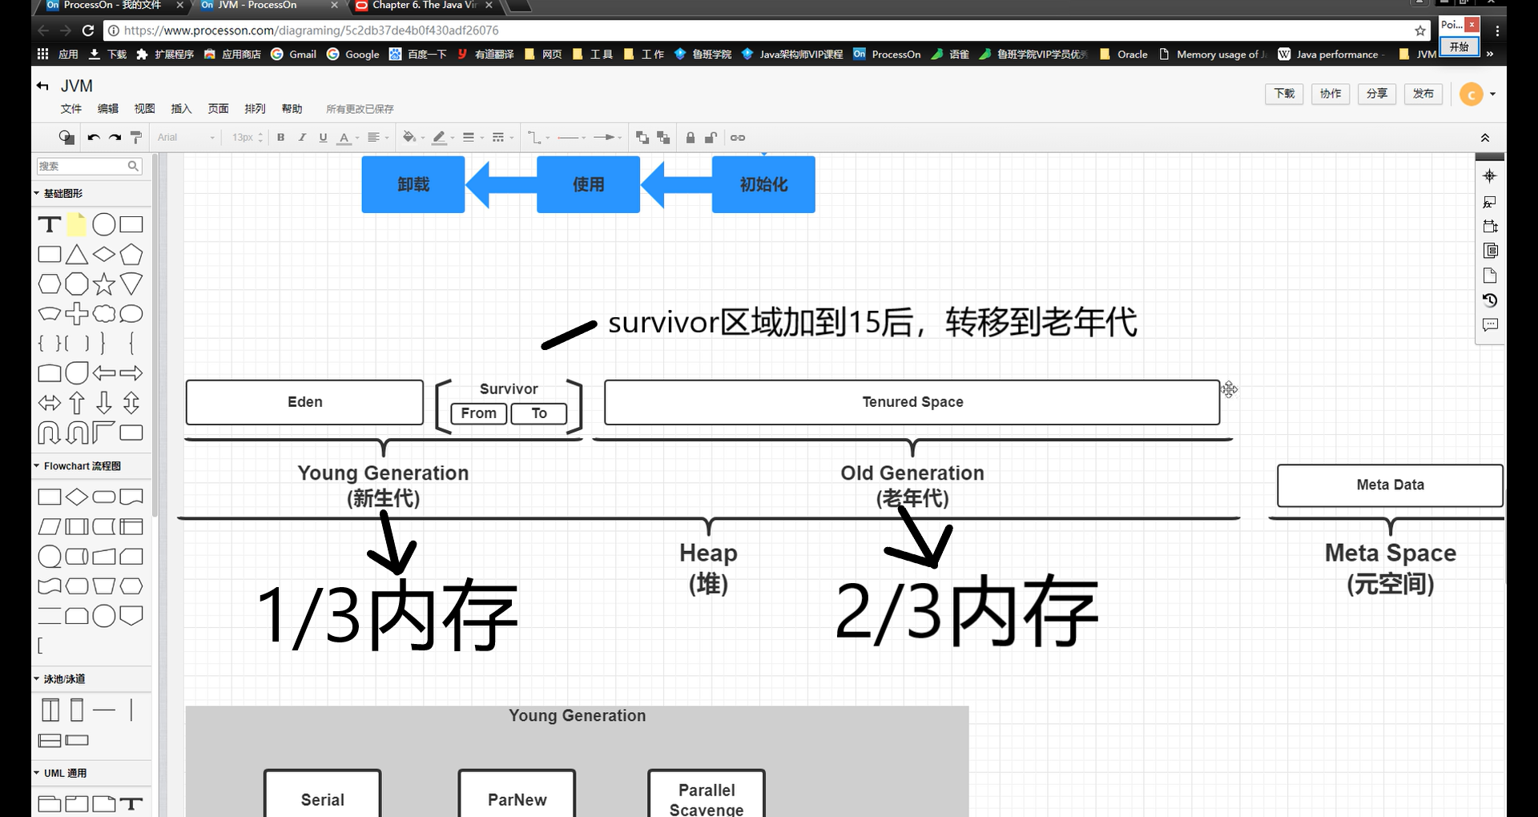
Jvm内存模型

Slide 13
GC：垃圾回收器
01
GC目的：回收堆内存中不再使用的对象，释放资源。
02
回收时间：当对象永久地失去引用后，系统会在合适的时候回收它所占的内存。
03
从年轻代空间（包括 Eden 和 Survivor 区域）回收内存被称为 Minor GC。 Major GC 是清理永久代。Full GC 是清理整个堆空间—包括年轻代和永久代。
04
注意：Full GC，是需要停止所有的活动的（Stop The World Collection）

Slide 14
垃圾回收算法----四种
标记-清除算法：先标记内存中哪些是垃圾，然后进行清除，缺点是会产生碎片，对象之间之间的引用占用一些小空间，这样就不能存一些大的对象。
标记-整理算法：先标记内存中哪些是垃圾，然后整理到一起，最后进行清理。
复制算法：未来解决标记--清除算法的缺点，先把垃圾编辑出来，然后把内存分为两部分，把标记的垃圾转移到另一半空间，并进行排序，再清除，这样的缺点是可用内存变为的原来的一半。
分代算法：不同区，不同的算法。

Slide 15
永久代和元空间
java1.7：永久代
永久代是一片连续的堆空间，在JVM启动之前通过在命令行设置参数-XX:MaxPermSize
永久代的垃圾收集和老年代（old generation）捆绑在一起，因此无论哪个满了，都会出发永久代和老年代的垃圾收集。
Java1.8：元空间
JDK8不再有PermGen，对JVM架构的改造将类元数据放到本地内存中，另外，将常量池和静态变量放到Java堆里。
HotSpot JVM将会为类的元数据明确分配和释放本地内存。在这种架构下，类元信息就突破了原来-XX:MaxPermSize的限制，现在可以使用更多的本地内存。这样就从一定程度上解决了原来在运行时生成大量类造成经常Full GC问题，如运行时使用反射、代理等。所以升级以后Java堆空间可能会增加。

Slide 16
《感谢观看》
肖大帅致谢

